Slide 1

Technologies Web - CSS
Présenté par : MANI Mohammed Adil

Slide 2
Mission 2 Mise en forme des cadres
HELLO
HELLO

Slide 3
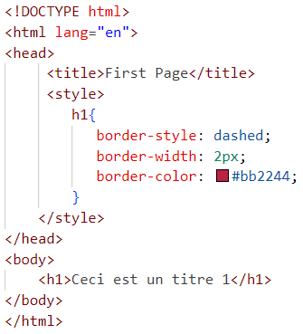

Mission 2 : Mise en forme des cadres
Border-style, border-color et border-width
Les bordures sont des éléments graphiques permettant d’encadrer un élément HTML : Texte, image, video …
Pour une bordure vous pouvez changer :
L’épaisseur de la bordure : Un chiffre avec px, em ou rem.
Le style de bordure : Ligne continu, Discontinu, sous forme de points …
La couleur de bordure : RGB, RGBA, Hexadécimal ou annotation anglaise.
Navigateur - Avec CSS
Code HTML

Slide 4
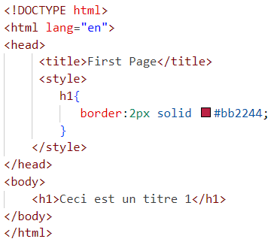

Mission 2 : Mise en forme des cadres
border
En CSS, nous avons des propriétés raccourcis, qui permettent de fusionner plusieurs propriétés décrivant le même sujet. Dans le cas de bordure vous pouvez travailler avec :
Border : Epaisseur Type Color;
Navigateur - Avec CSS
Code HTML

Slide 5
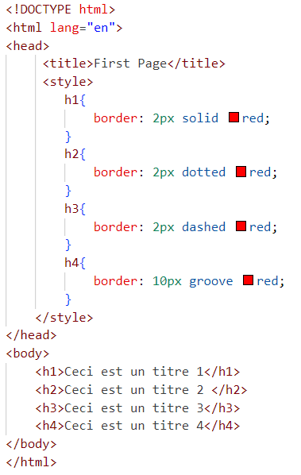
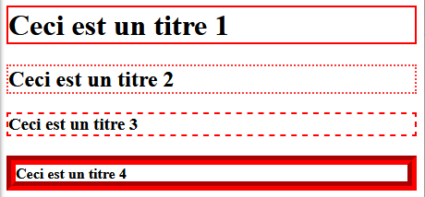
Mission 2 : Mise en forme des cadres
border-style
Border-style accepte les valeurs suivantes : hidden, solid, double, dashed, dotted, groove, ridge.
Navigateur - Avec CSS
Code HTML

Slide 6
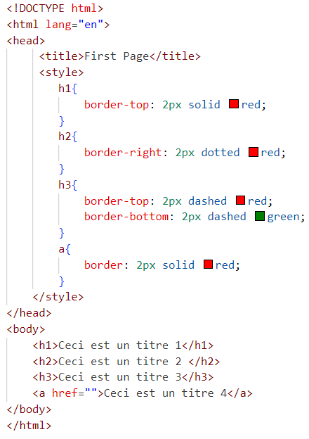
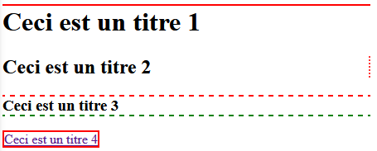
Mission 2 : Mise en forme des cadres
border-top, bottom, right, left
Vous pouvez définir la partie de bordure que vous voulez dessiner, vous pouvez même avoir des bordure différentes sur les 4 côtés
Navigateur - Avec CSS
Code HTML

Slide 7
Mission 2 : Mise en forme des cadres
Width et height
Remarque : La taille de bordure change d’un élément à un autre, pour des uns, la taille de bordure est égale à la taille de l’ecran (100%), et des fois est egale au contenu.
C’est en relation avec le fonctionnement des balises. Les balises se catégorisent en 2 parties :
Block : La largeur est égale à la largeur de l’écran.
Inline : La largeur est égale à la largeur du contenu.
Nous pouvons changer ce comportement, en utilisant la propriété width, avec comme valeur un chiffre en : px, em, rem ou %..
Un élément avec width:50%, occupe la moitié de l’écran.

Slide 8
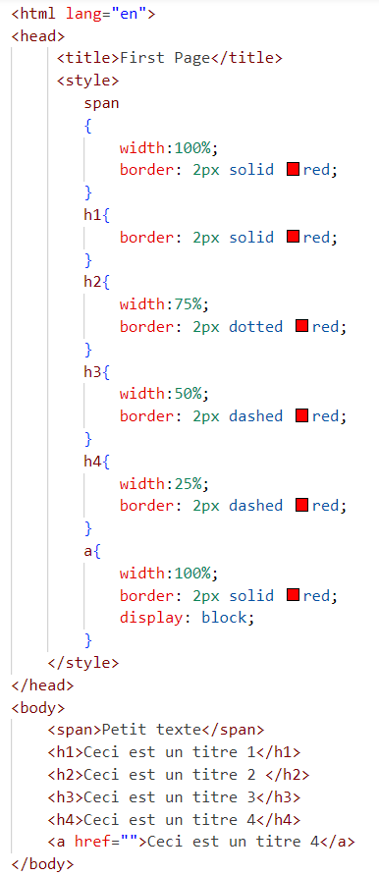
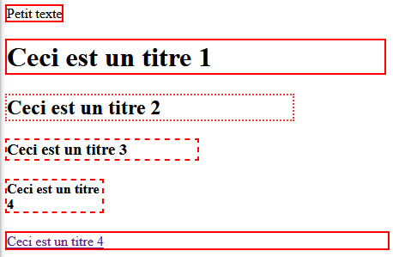
Mission 2 : Mise en forme des cadres
Code HTML
Navigateur
Avec CSS
Remarque : La largeur d’une balise inline n’est pas modifiable, si vous voulez le faire, changez sont comportement vers block, en utilisant la propriété display

Slide 9
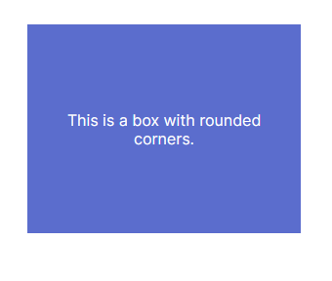
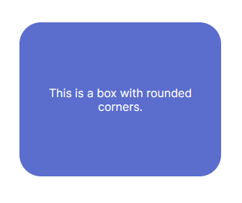
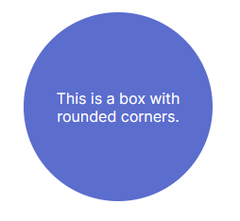
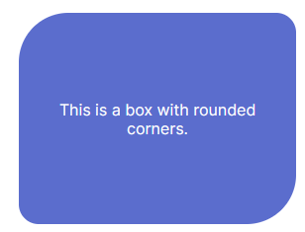
Mission 2 : Mise en forme des cadres
Border-radius
Le CSS3 a apporté une nouveauté intéressante en ce qui concerne les bordure, c’est la possibilité d’arrondir les coins, au lieu de coins de 90 degrés.
Sans border-radius
Border-radius : 30px
Border-radius : 50%
Border-radius : 50px 20px;

Slide 10



Mission 2 : Mise en forme des cadres
Box-shadow
La propriété CSS box-shadow ajoute des ombres à la boîte, elle prend 4 paramètres : X-offset Y-offset Blur Color.
Bons Outils
- Vous pouvez trouver une centaine d’exemples d’ombre prédéfinies sur :
https://getcssscan.com/css-box-shadow-examples
Vous pouvez dessiner votre shadow et générer son code automatiquement sur :
https://box-shadow.dev/
Vous pouvez dessiner des bordures arrondies en utilisant :
https://10015.io/tools/css-border-radius-generator
Sans box shadow
Box-shadow : 20px 10px 0px gray
Box-shadow : -20px -10px 5px gray

